Slide 1
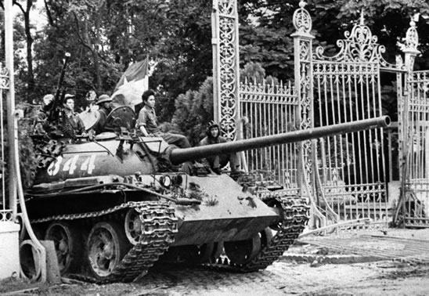
A Guerra do Vietnã

Slide 2

O QUE FOI A GUERRA?
A guerra do Vietnã aconteceu no Vietnã, Laos e Camboja e foi um conflito armado contra o Vietnã do Norte e Vietnã do Sul, o Vietnã do Norte foi apoiado por países comunistas e o do sul foi apoiado por países Anti-comunistas.

Slide 3
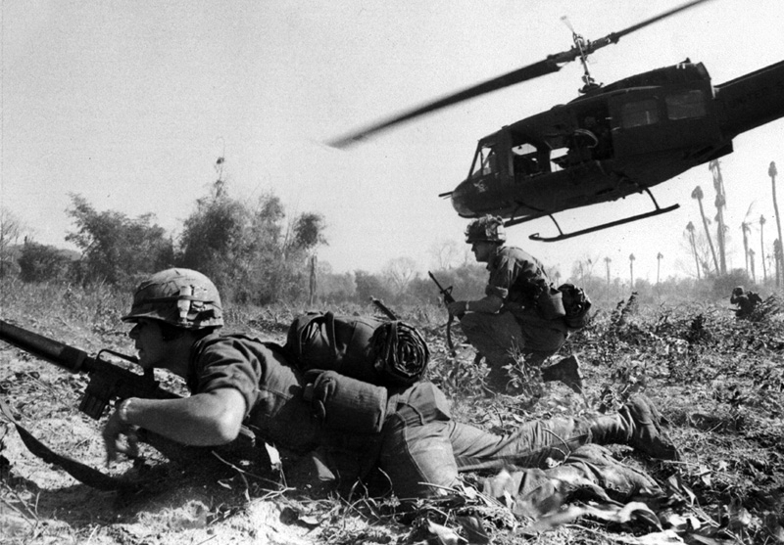
COMO SE DESENROLOU A GUERRA?
A guerra estava indo com confrontos “normais”, mas o governo do Vietnã do Sul tinha mais aliados e mais tecnologia, além de melhor supremacia aérea, e bombardeios à cidades do Vietnã do Norte.

Slide 4

ATAQUES
Em 1964 um ataque a um contratorpedeiro americano, que foi supostamente feito por embarcaçoes norte-vietnamitas, com isso os Estados Unidos começaram a bombardear fortemente as cidades de Laos e Camboja.

Slide 5
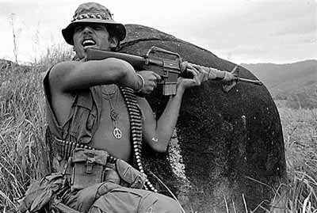
OPOSIÇÕES
Os comunistas lançaram uma grande Ofensiva, que se chamava Ofensiva do Tet, mas a ofensiva falhou, porém mesmo assim foi considerado uma virada na guerra, pois a população americana começou a questionar se seria possível uma vitória, já que a imprensa era muito divergida das informaçoes do governo ...

Slide 6
OPOSIÇÕES (2)
... e isso fez com que ouvesse uma oposição a guerra separando os blocos norte-sul, leste-oeste

Slide 7
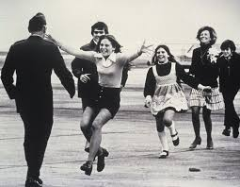
O FIM DA GUERRA
O fim da guerra foi marcado pela conquista de Saigon pelos comunistas e assim o norte e o sul do Vietnã foram unificados.

Slide 9
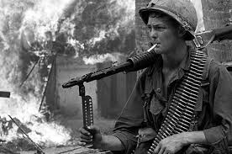

Slide 10
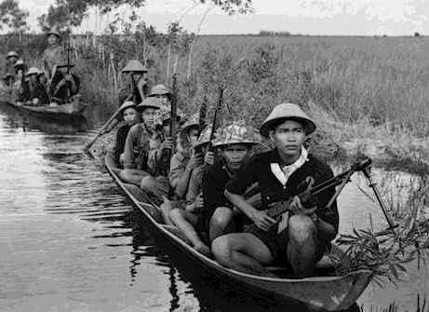

Slide 11
CRÉDITOS
GRUPO ESCOLAR GETÚLIO VARGAS
TRABALHO SOLICITATO POR JEOVANE PACHECO
ALUNOS: GLAUBER GUIMARÃES, JOÃO VICTOR, JOSÉ FELIPE, PEDRO HENRIQUE, THIAGO SILVA.
SÉRIE: 9º ANO A
SITE: WIKIPÉDIA

